Slide 1
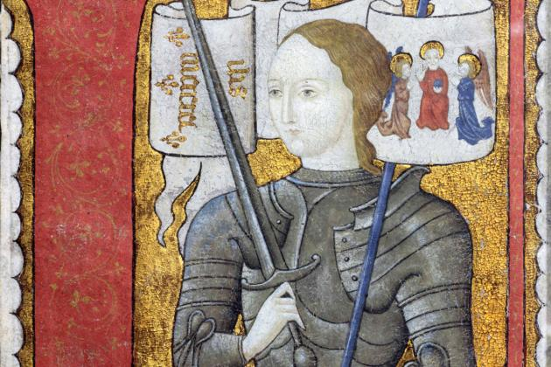
Jeanne d’Arc

Slide 2
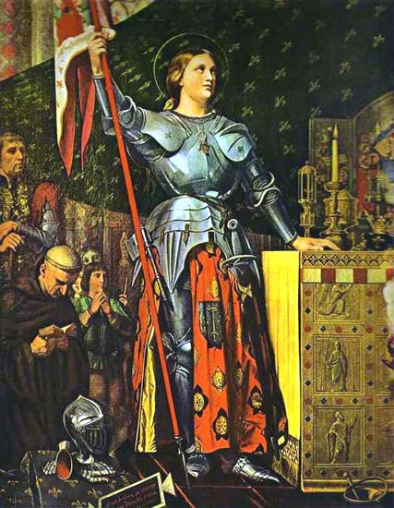
L’histoire
Un héros
Domrémy, 1412
Révélations
Un armé
Charles le septième
Brûlé 30 mai, 1431
Sanctifié, 1909

Slide 3
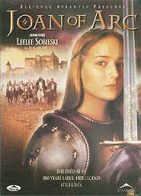
L’importance
Littérature
Film
Musique

